Slide 1

金山凹陷反射波速度
建模流程
武泗海
2023.5.17

Slide 2
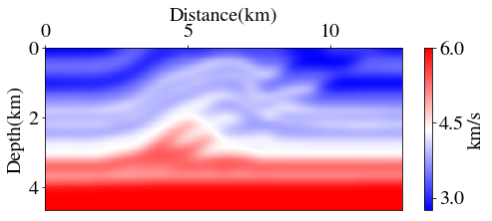
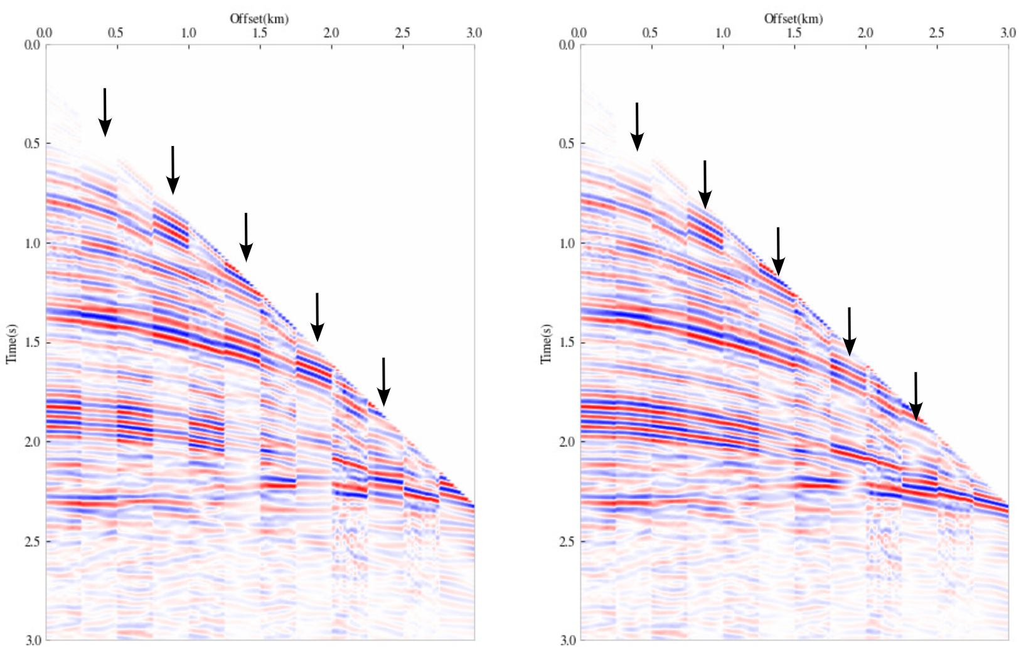
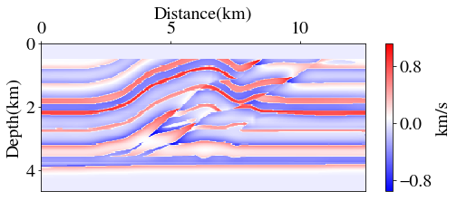
原理回顾
背景模型
初始模型数据匹配
反演模型数据匹配
LSM
扰动模型
RWI
背景模型
LSM
高-低波数模型的交替反演
1.线性最小二乘偏移（LSM）
2.非线性背景速度反演（RWI）
扰动模型
RWI
背景模型

Slide 3

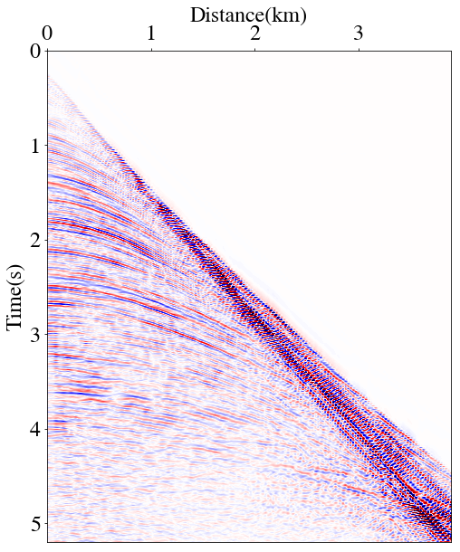
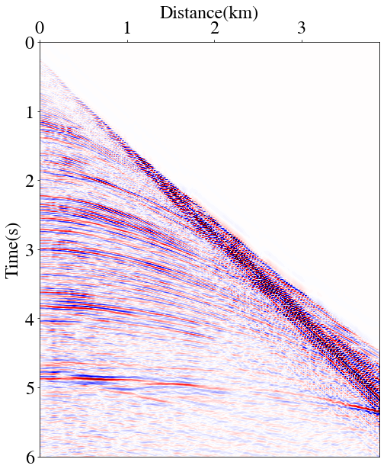
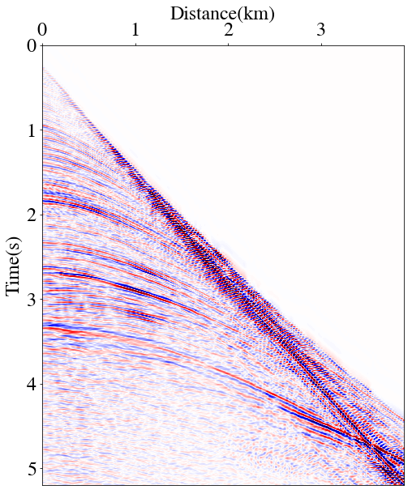
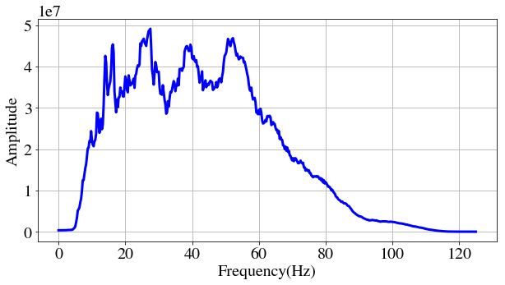
地震数据
25.8km
10km
17.9km

Slide 4
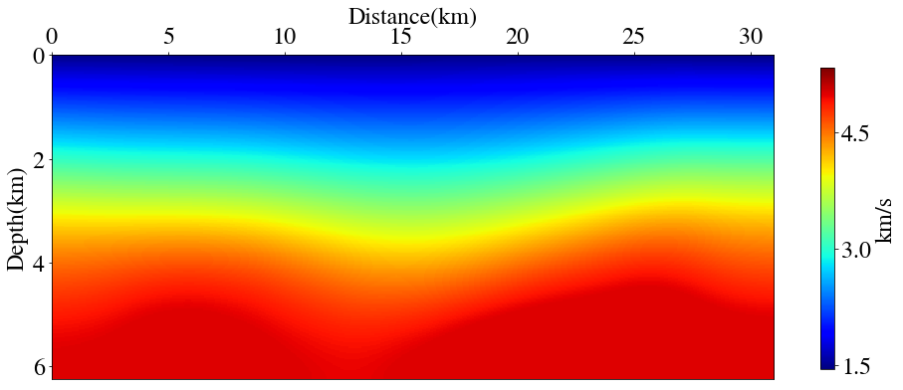
初始模型

Slide 5
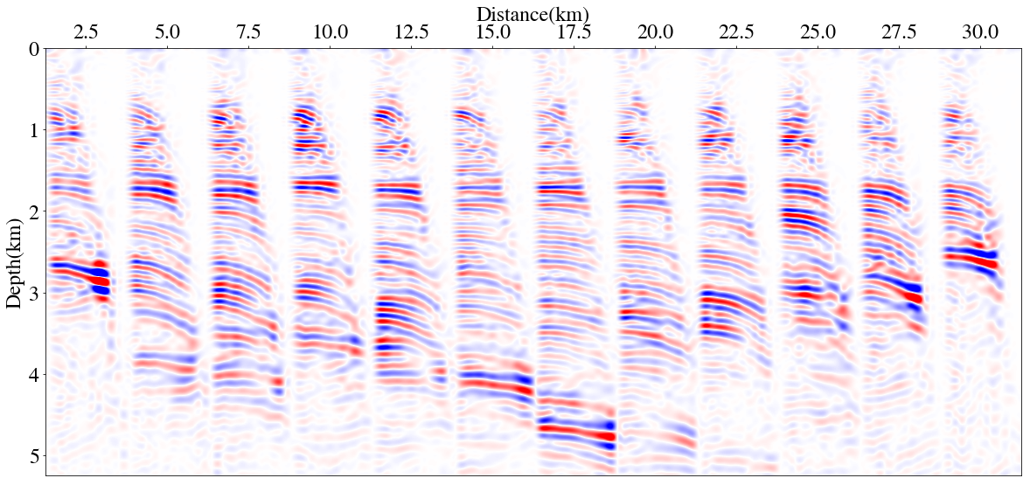
共偏移距道集

Slide 6
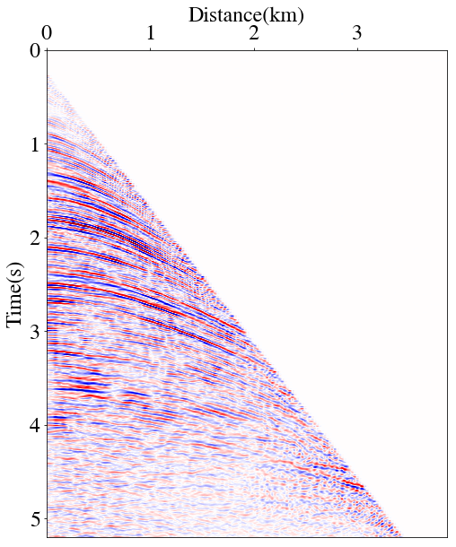
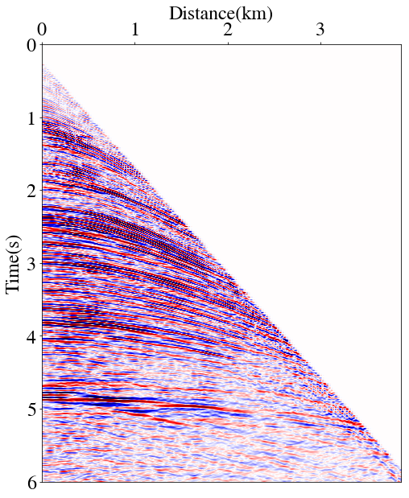
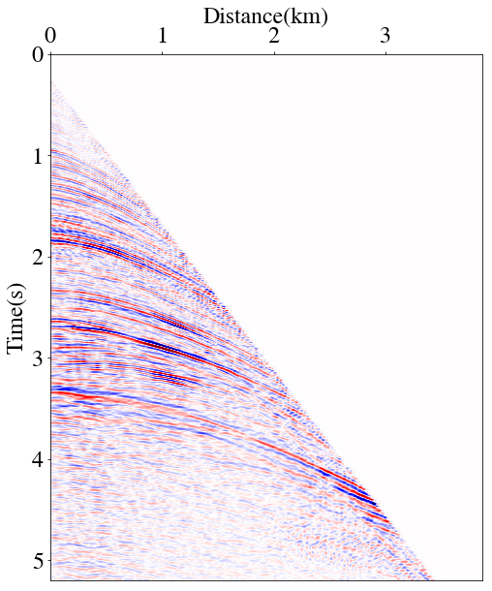
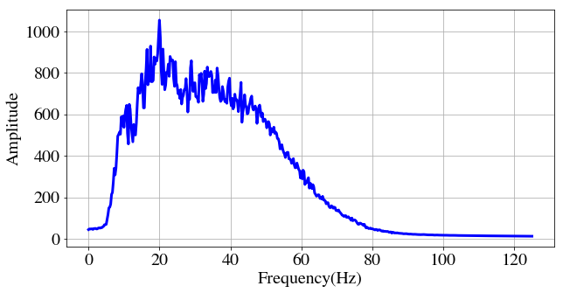
地震数据（切除+滤波80Hz）
25.8km
10km
17.9km

Slide 7
地震数据
25.8km
10km
17.9km

Slide 8
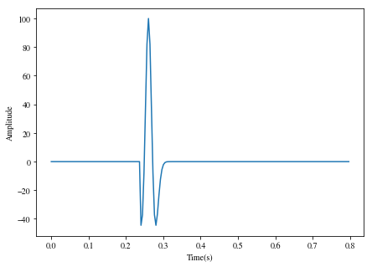
子波延迟
子波延迟时会影响成像深度
振幅大小会决定反射率幅度大小（LSRTM）

Slide 9
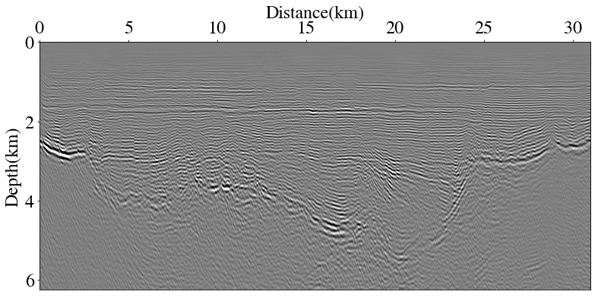

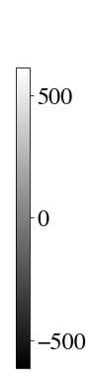
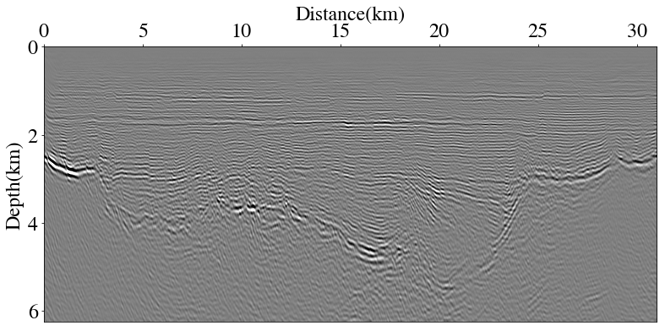
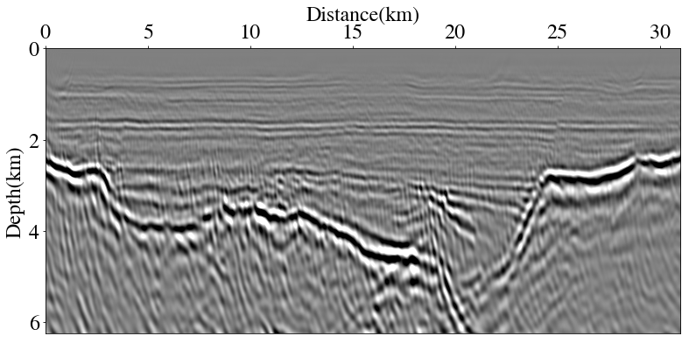
最小二乘偏移（反射率模型）
80Hz
20Hz
40Hz
10Hz

Slide 10
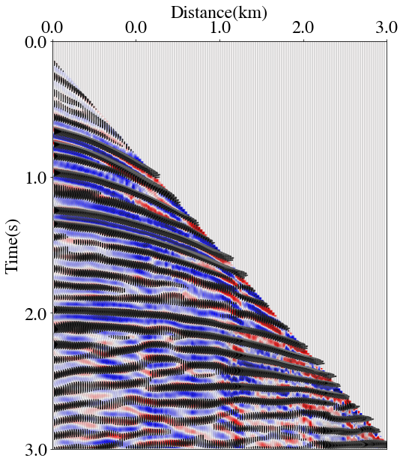
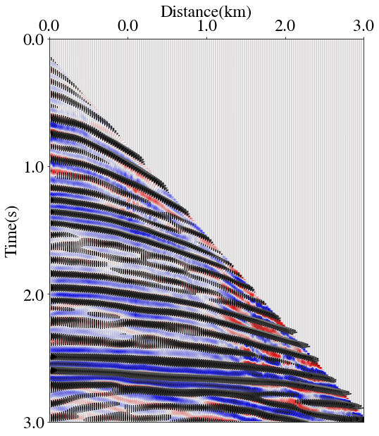
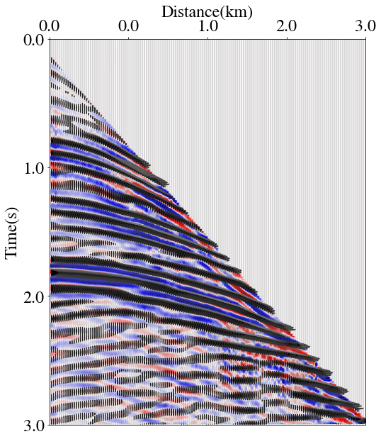
初始数据匹配(单道归一化)
10km
17.8km
25.8km
假设近偏移距是准确；获得初始反射率；
利用初始反射率反偏移获得近、远偏移距反射数据（近偏移距的残差较小，突出远偏移距）

Slide 11
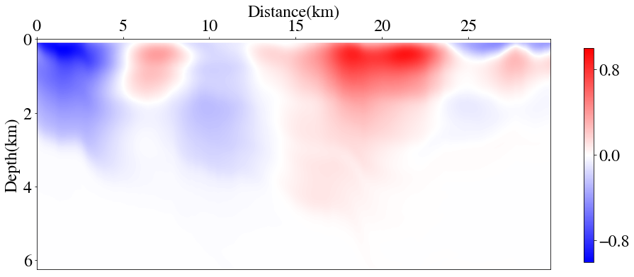
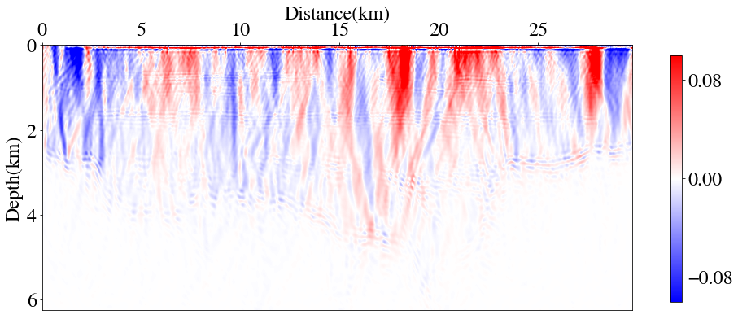
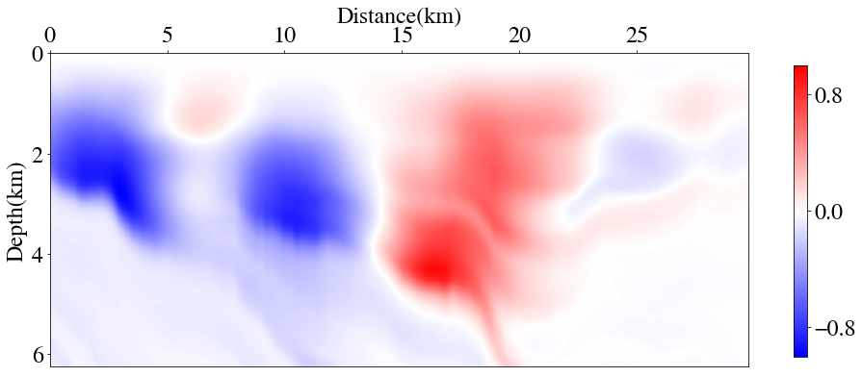
各向同性反演
平滑梯度
原始梯度
深度

Slide 12
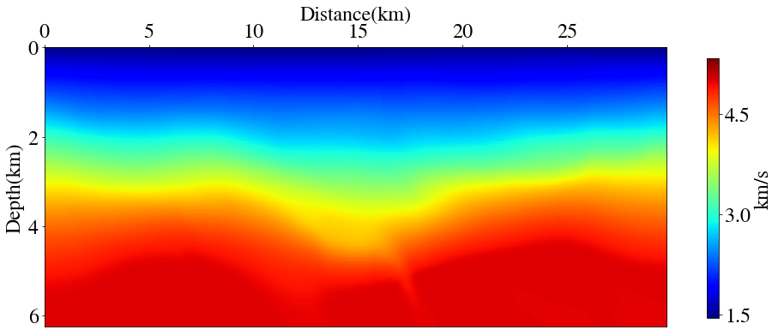
各向同性反演

Slide 13
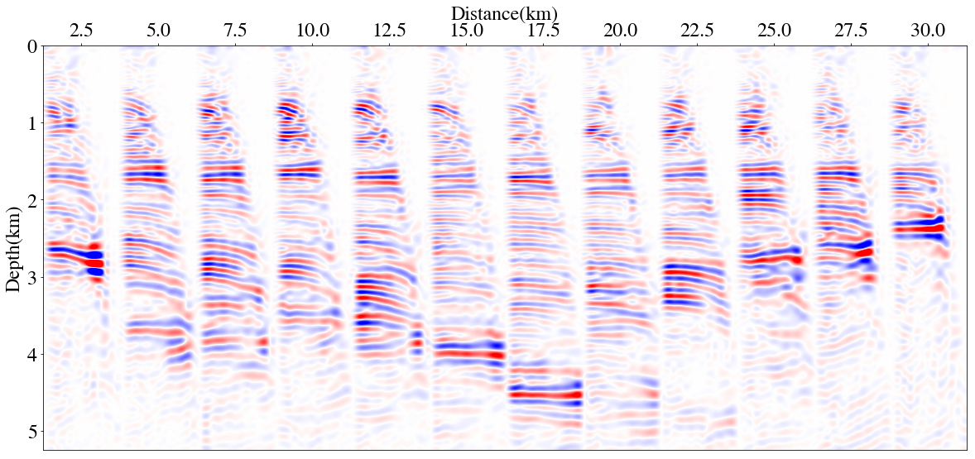
各向同性反演

Slide 14


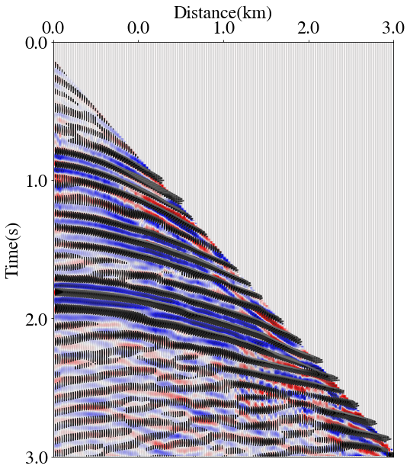
数据匹配(单道归一化)
10km
17.8km
25.8km

Slide 15
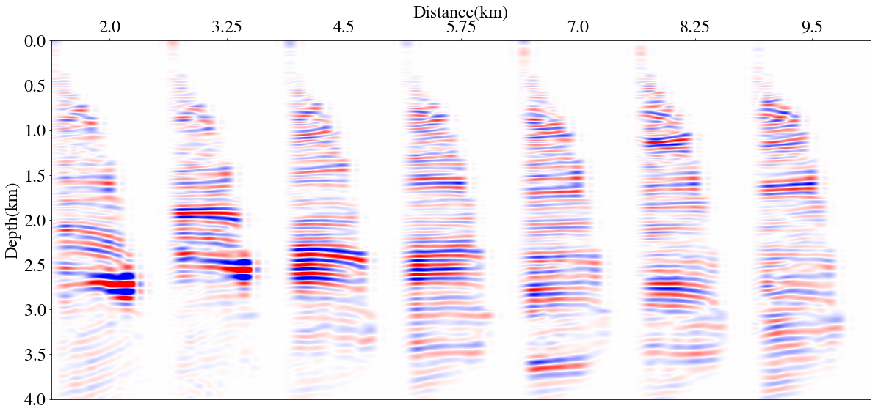
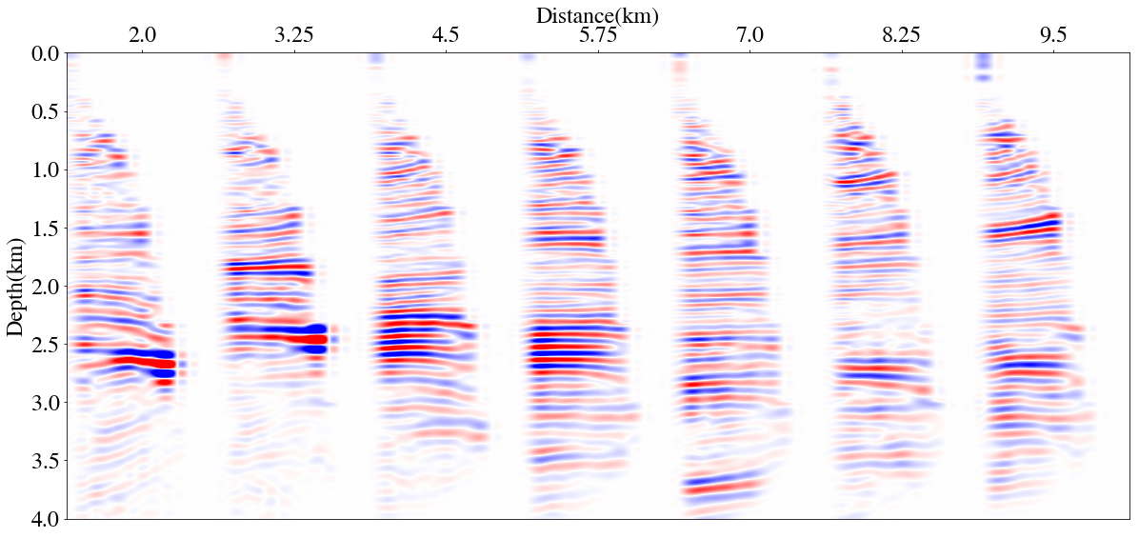
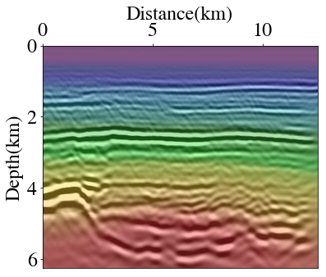
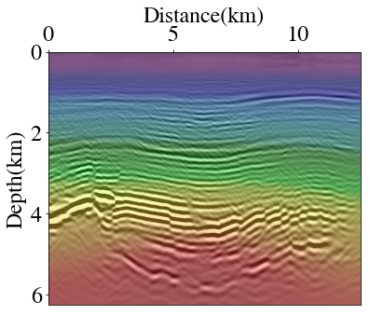
各向同性反演=》各向异性反演
全偏移距(ISO)已经无法拉平远偏移距
远偏移距(ISO)导致深层远偏移距拉平，但浅层上翘
远偏移距(VTI)

Slide 16
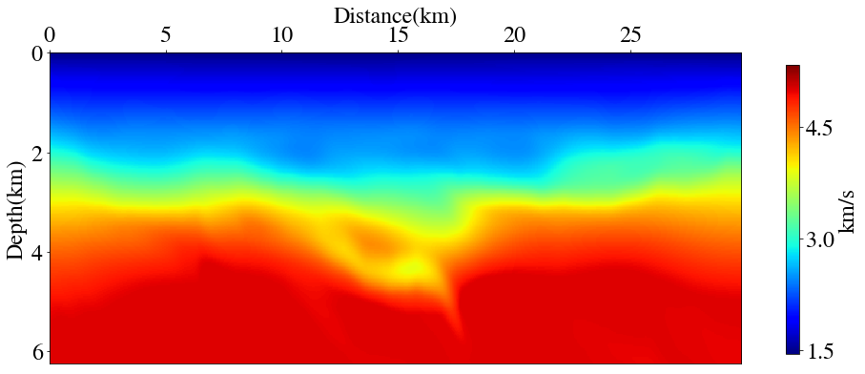
各向异性反演

Slide 17
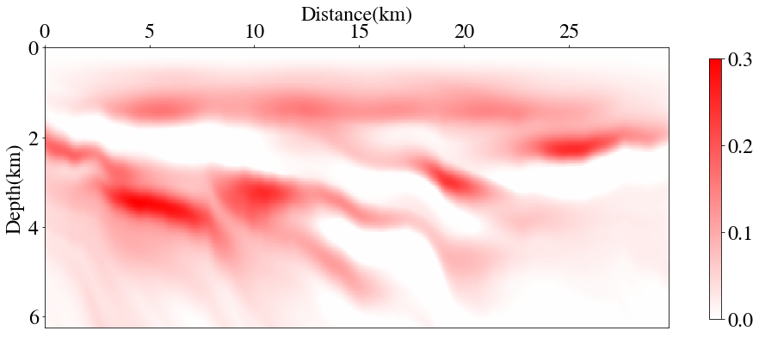
各向异性反演
沿深度缩放！

Slide 18
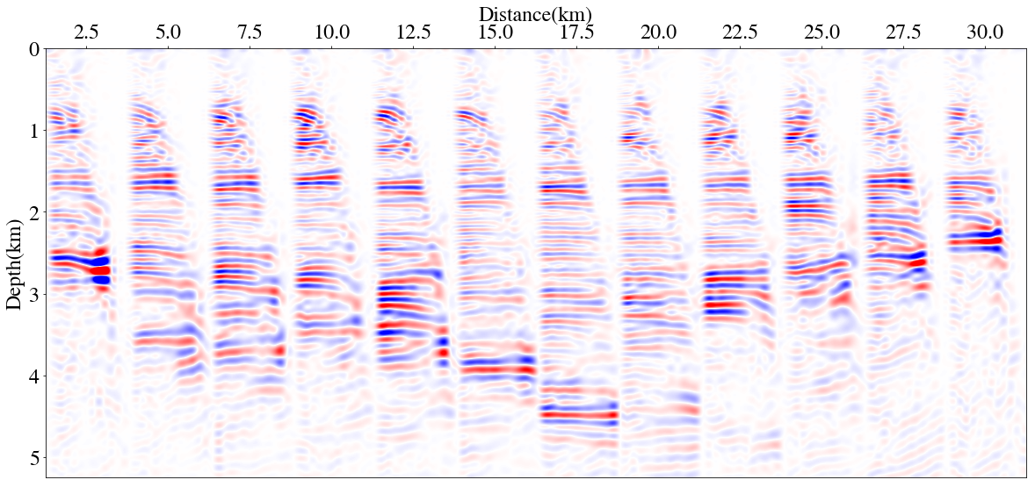
各向异性反演
同时拉平浅层、中深度的道集

Slide 19

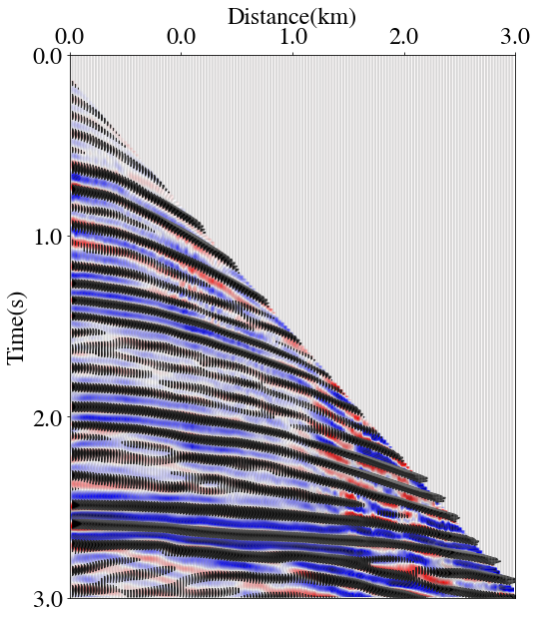

数据匹配(单道归一化)
10km
17.8km
25.8km
初始
各向同性
各向异性

Slide 20
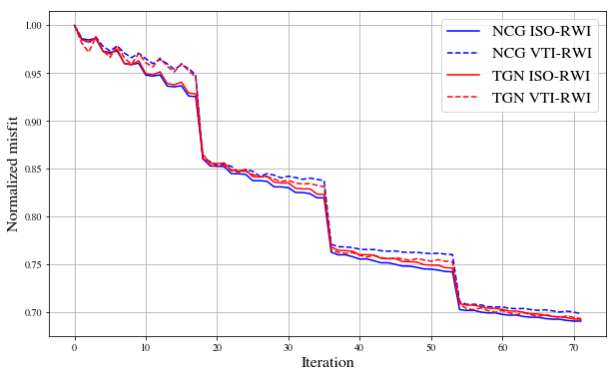
收敛分析
按频率反演分4个阶段（10Hz+3*n)
全偏移距+远偏移距
6次交替
(5*lSRTM+3*RWI)
LSRTM耗时:2800s
深度平滑会抵消截断高斯牛顿带来的照明补偿收益。
频率的升高，会增加匹配难度，收敛率降低。
RWI耗时:3312s

Slide 21
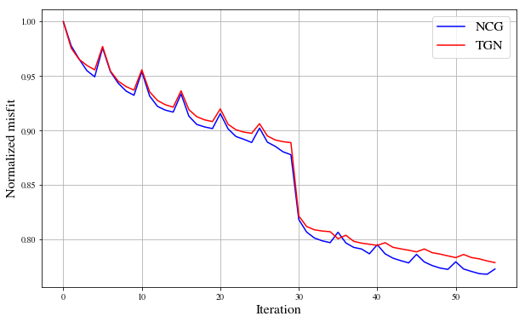
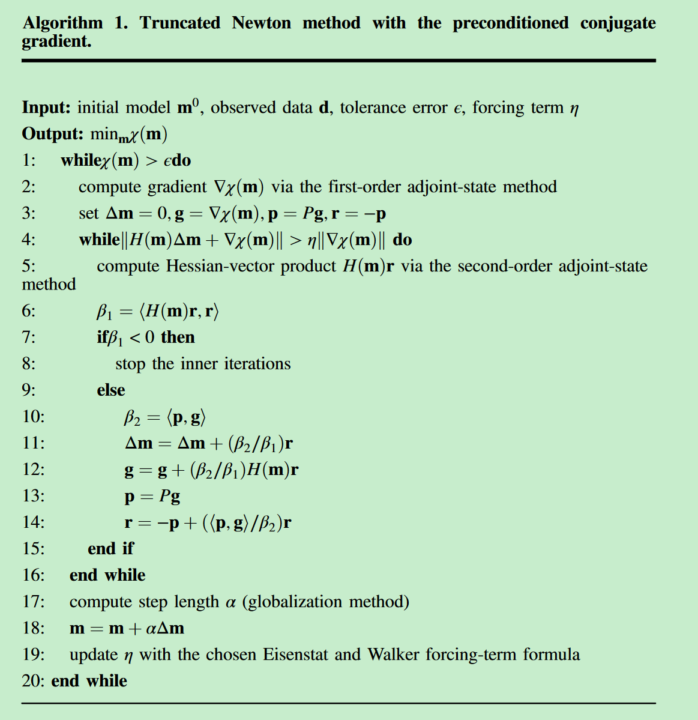
收敛分析
将深度平滑作为预条件施加在高斯-牛顿的内循环的梯度。

Slide 22
实验细节
偏移距实验（切除速度）
频率实验

Slide 23
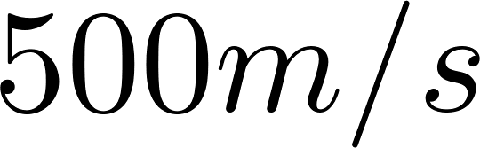
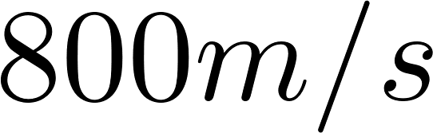
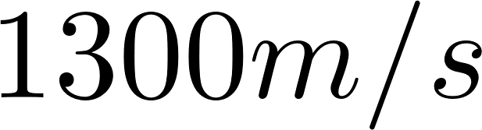
偏移距实验（切除速度）
背景模型
LSM
扰动模型
RWI
背景模型

Slide 24
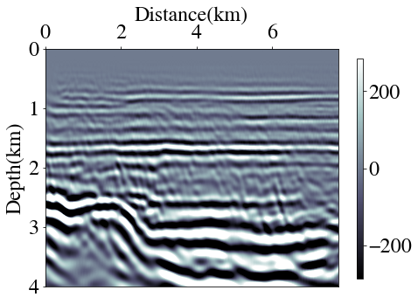
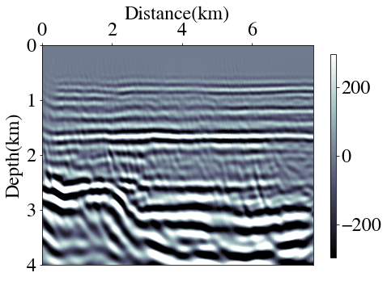
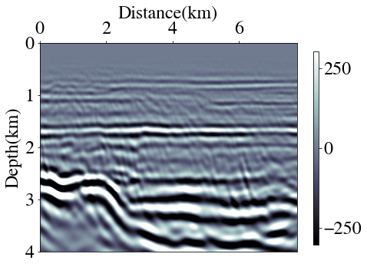
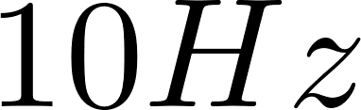
偏移距实验（切除速度）

Slide 25
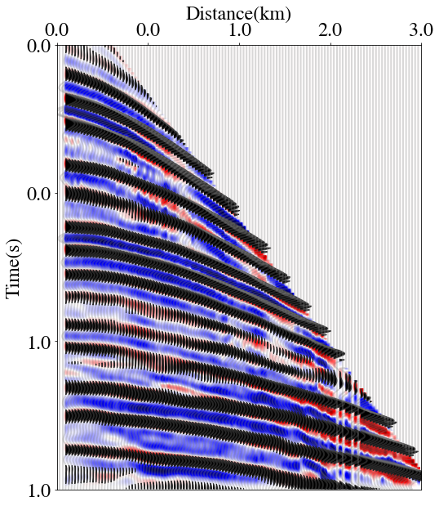
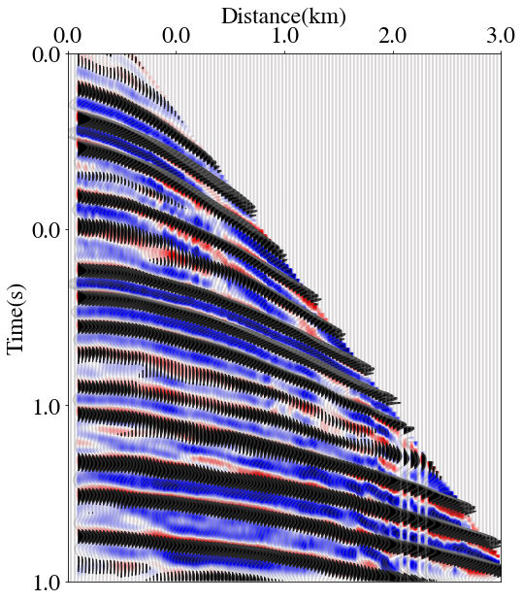
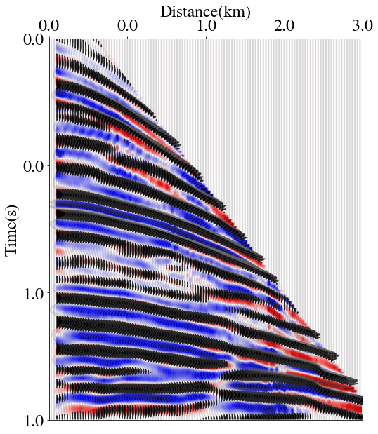
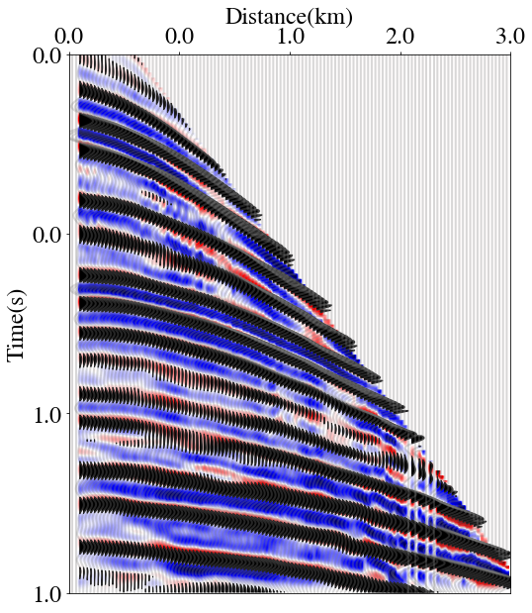
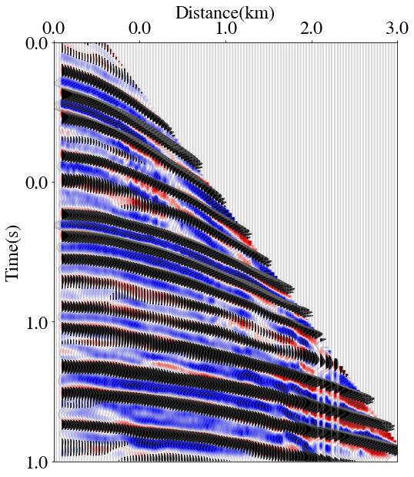

偏移距实验（切除速度）

Slide 26

偏移距实验（切除速度）

Slide 27




频率实验

Slide 28






频率实验

Slide 29


频率实验
两个问题都是非线性问题
小偏移距数据有助提高LSRTM的迭代速度，降低非线性。
频率的提高会增加波形匹配难度，减缓波形匹配速度。
最小二乘偏移
反射波波形反演

Slide 30




频率实验
近偏移距的匹配较差
近偏移距的匹配好

Slide 31


频率实验
近、远偏移距均不匹配，导致非线性增加，收敛变慢；
对收敛速率影响超过频率。
最小二乘偏移
反射波波形反演

Slide 32
感谢大家的聆听
欢迎大家批评指正

Slide 33

初始模型
20Hz

Slide 34

各向同性
20Hz

Slide 35

各向同性
20Hz

Slide 36

各向异性
20Hz

Slide 37

初始模型
20Hz

Slide 38

各向同性
20Hz

Slide 39

各向同性
20Hz

Slide 40

各向异性
20Hz

Slide 41

30Hz

Slide 42

30Hz

Slide 43

40Hz

Slide 44

40Hz

Slide 45


Slide 46

各向同性

Slide 47

各向同性

Slide 48


各向异性

Slide 49

各向异性

Slide 50



Slide 51




